Slide 1

배포결과 테스트
한화시스템 bewond 3기 4조 송보석, 손정민, 이원태, 이창선

Slide 2
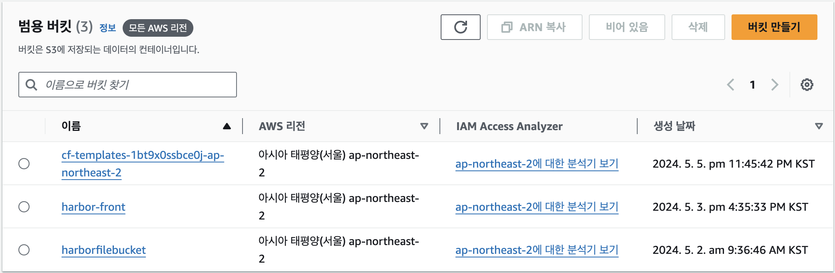
ㅍ
프론트 엔드
1. S3 버킷
Harbor-front : 전체적인 코드
Harborfilebucket : 사진, 파일

Slide 3
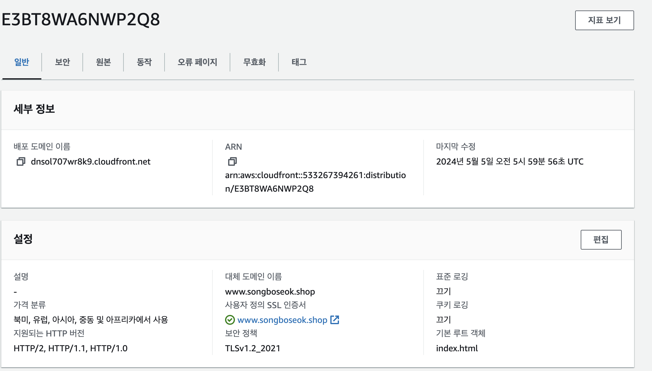
ㅍ
프론트 엔드
CloudFront
대체 도메인 등록
인증서 등록

Slide 4
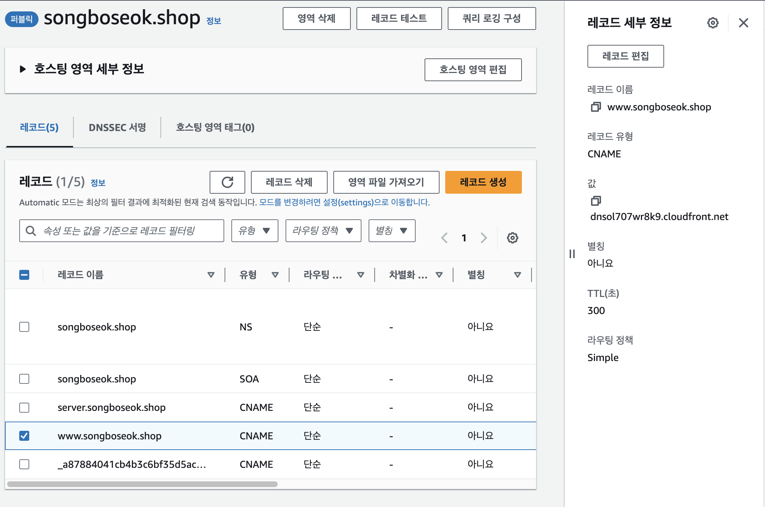
프론트 엔드
프론트 엔드 도메인적용

Slide 5
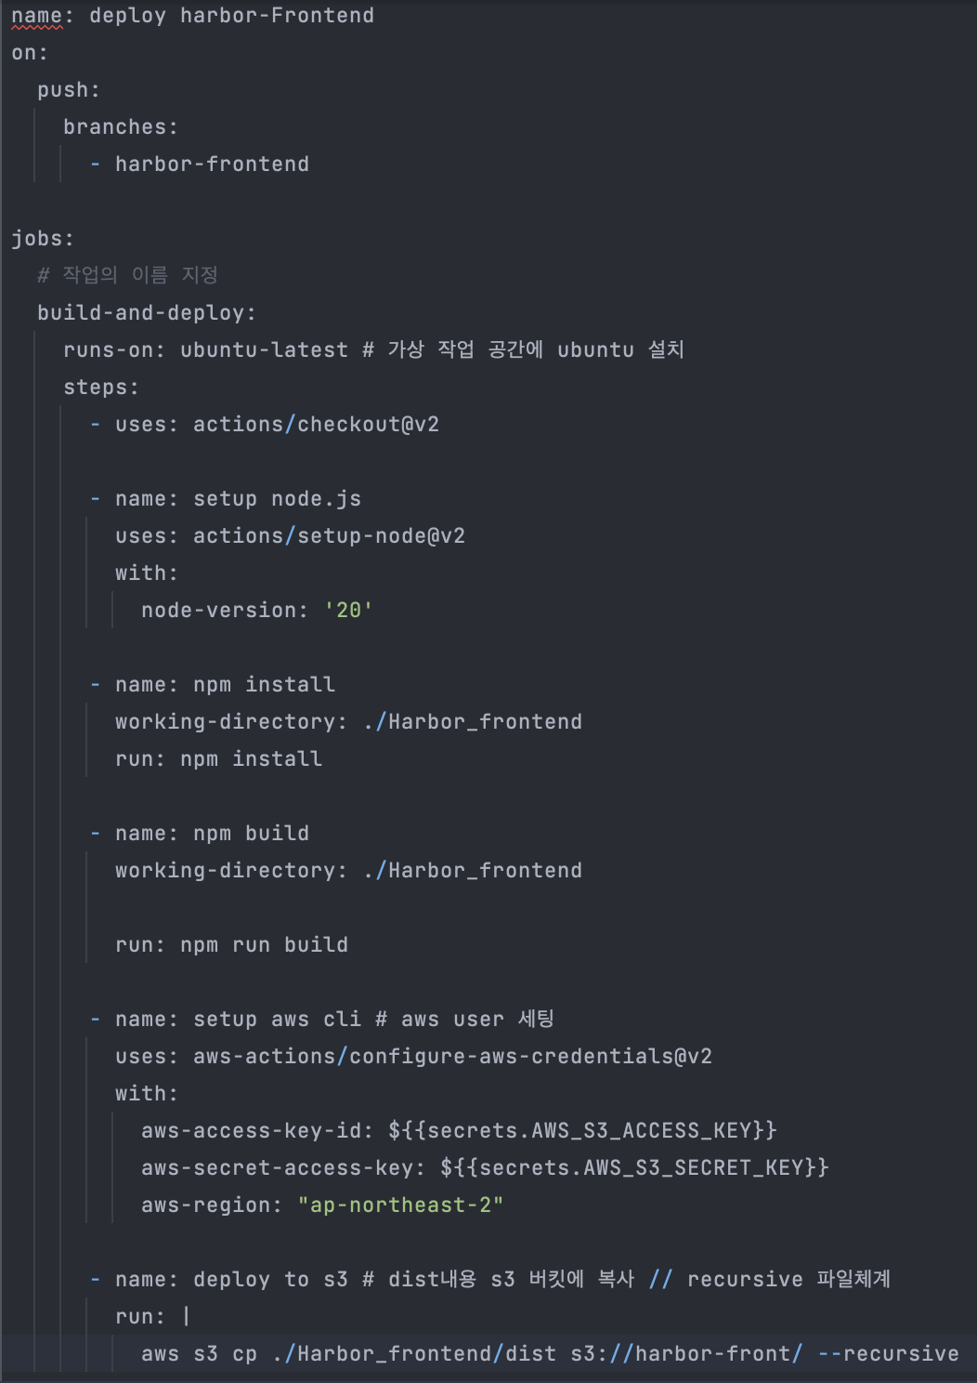
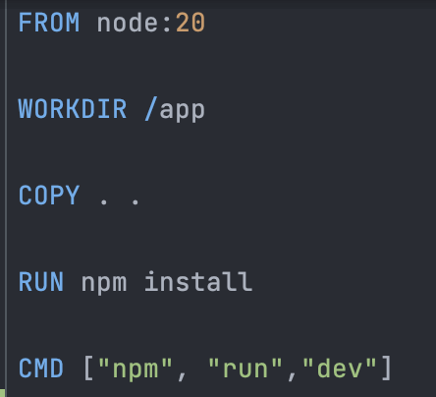
프론트 엔드
프론트 Docker.file
프론트 Delpoy.yml

Slide 6
프론트 엔드
프론트 Docker.file
프론트 Delpoy.yml

Slide 7

BackEnd

Slide 8
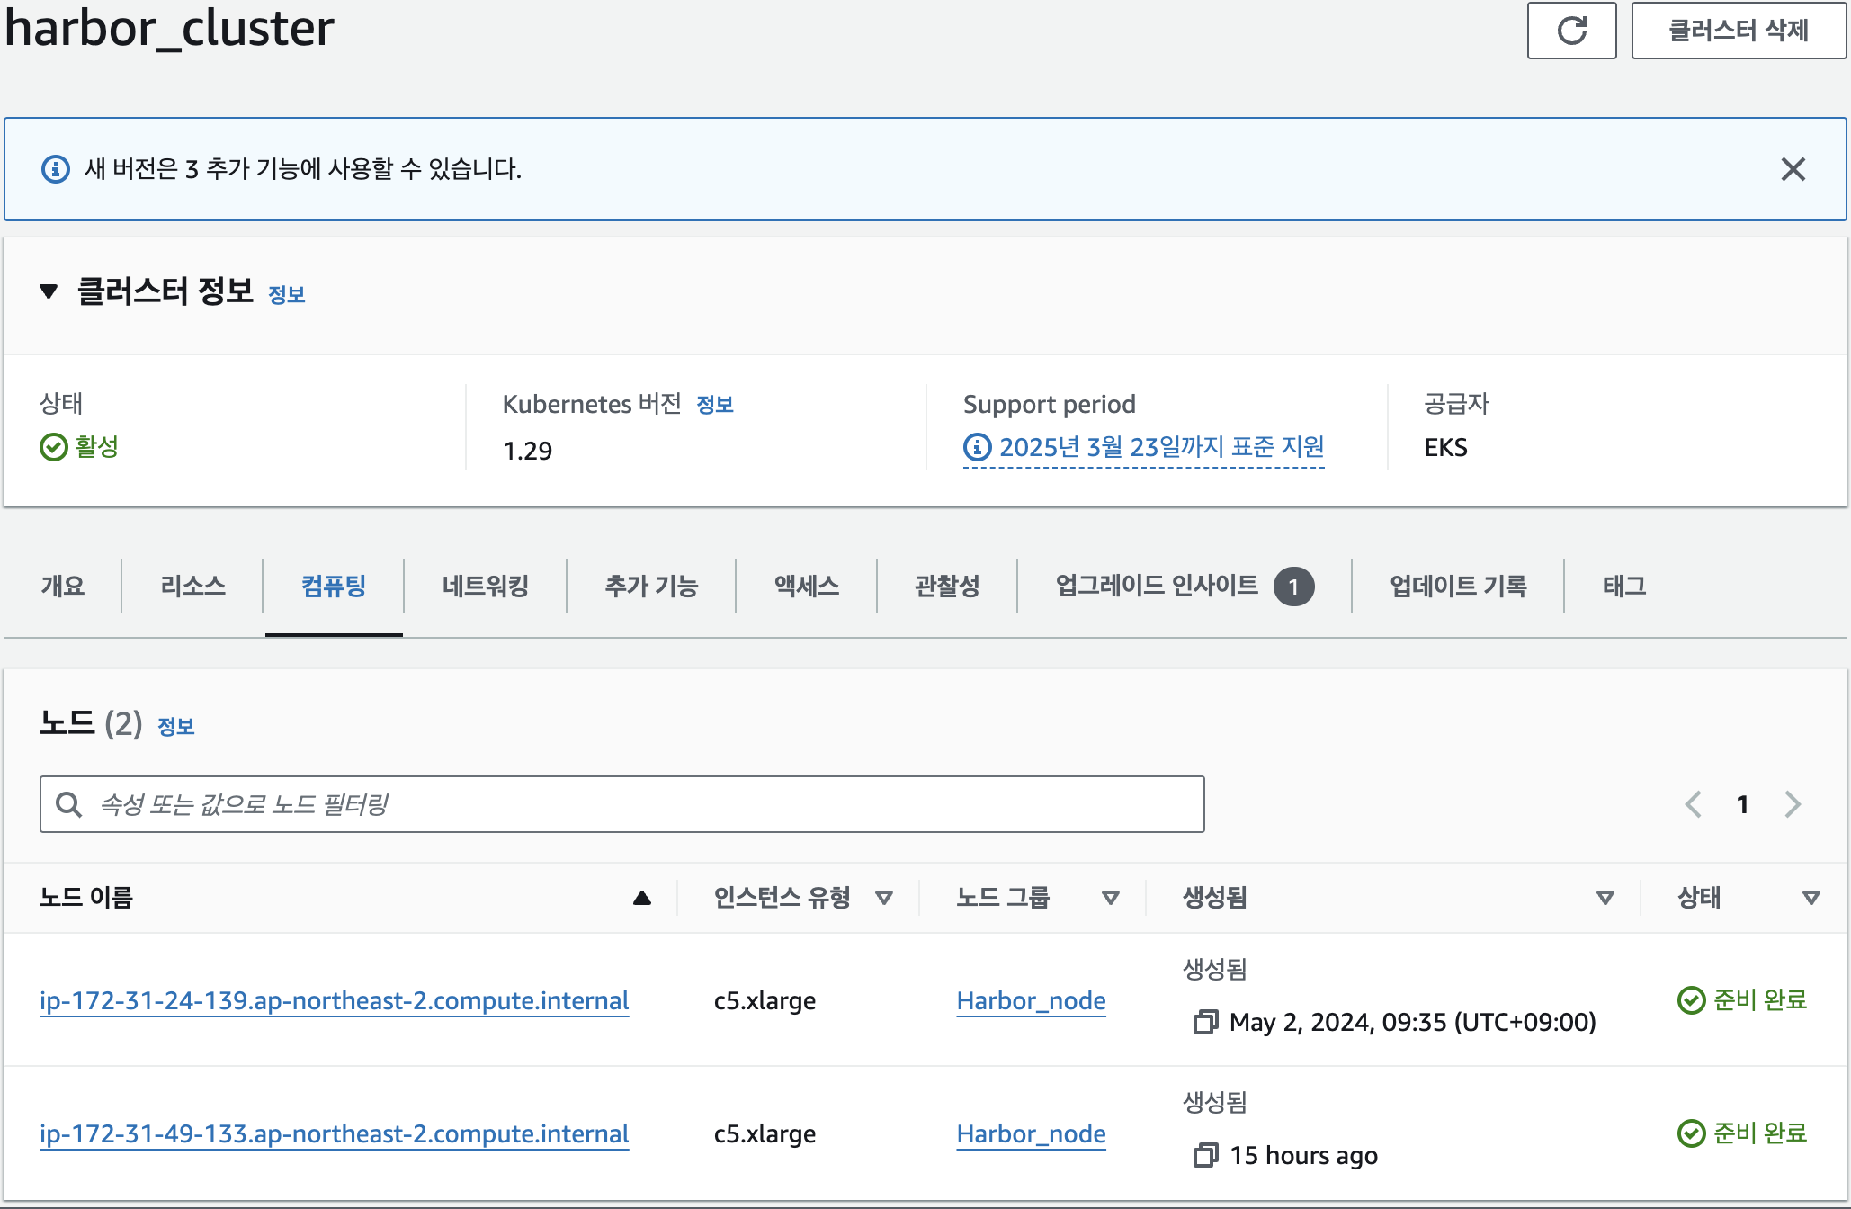
백엔드
EKS 생성
워커 노드 2개 생성

Slide 9
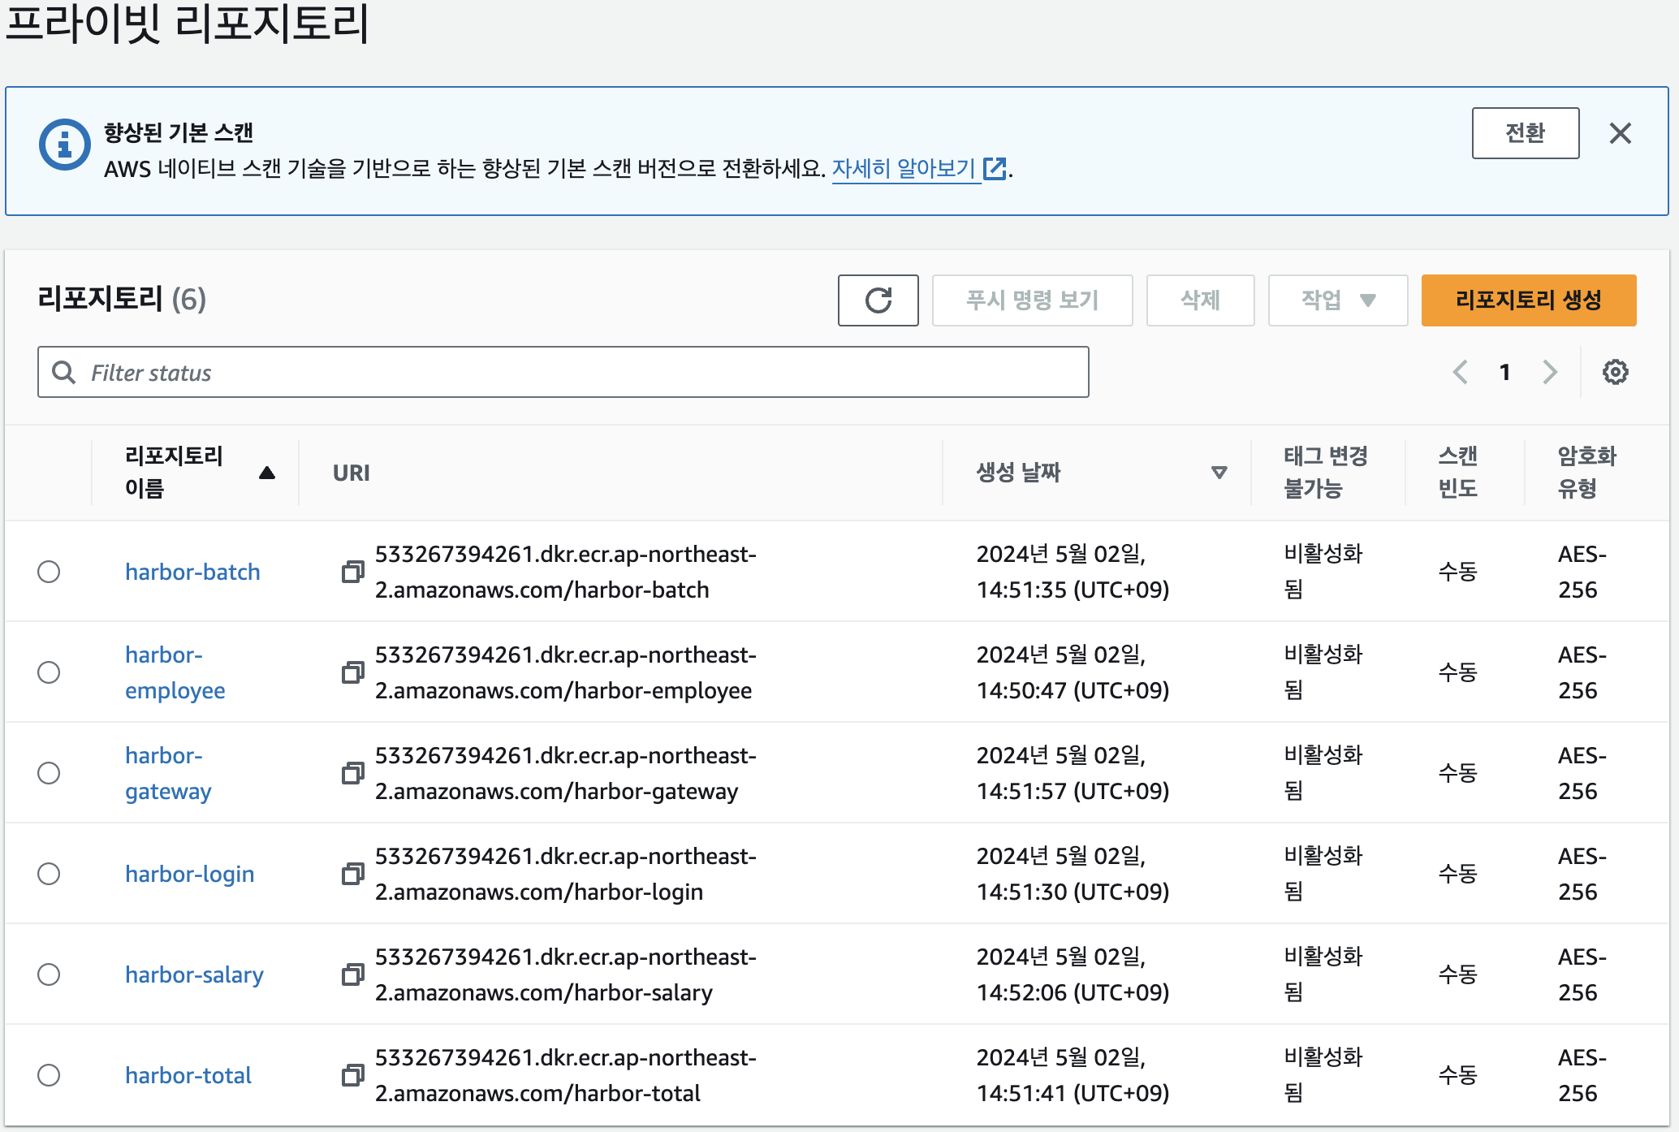
백엔드
ECR 생성 확인

Slide 10
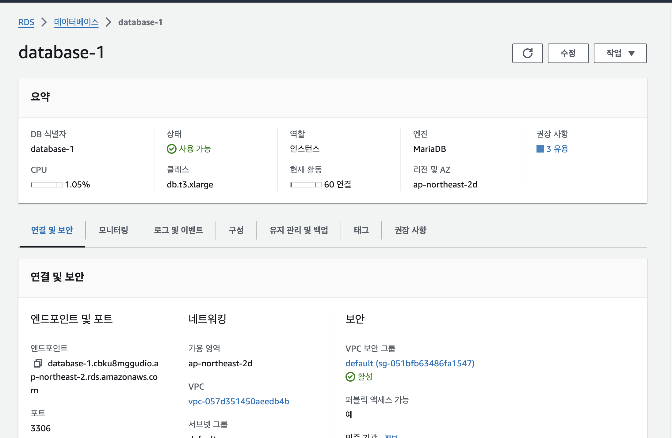
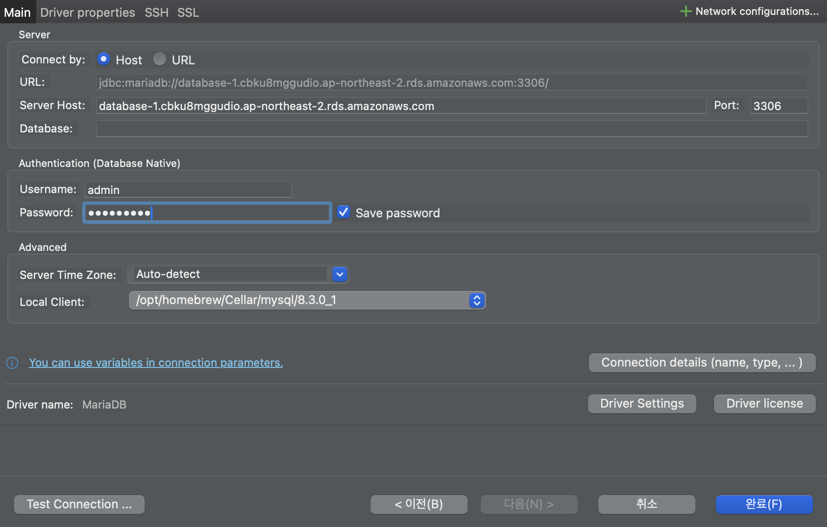
백엔드
RDS생성
RDS연결 확인

Slide 11
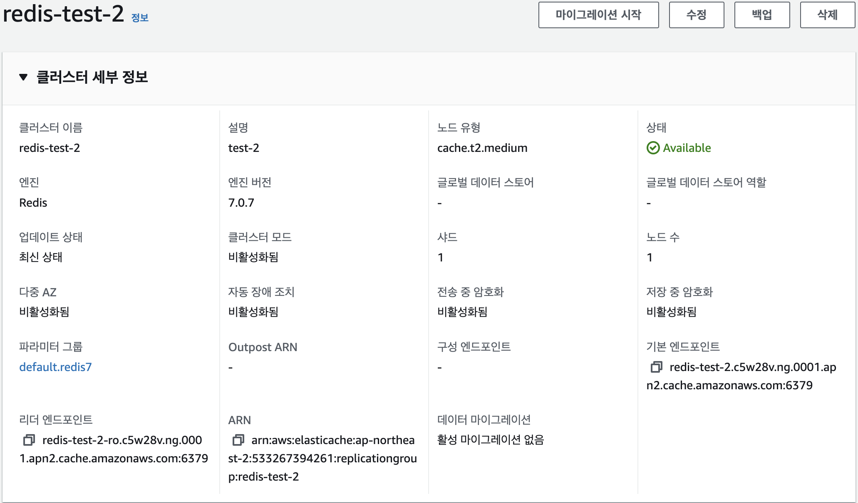
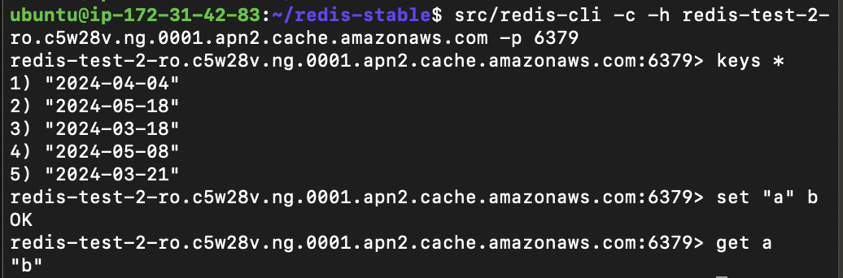


백엔드
Elasticache 생성
Elasticache 연결 확인

Slide 12
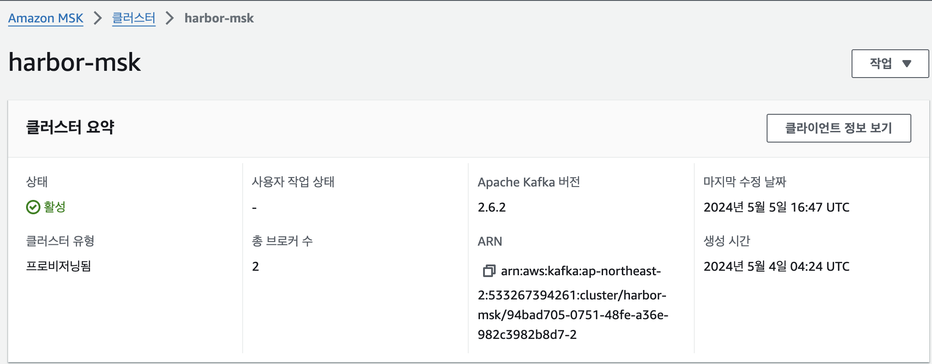


백엔드
Msk 생성
Msk 연결 확인

Slide 13
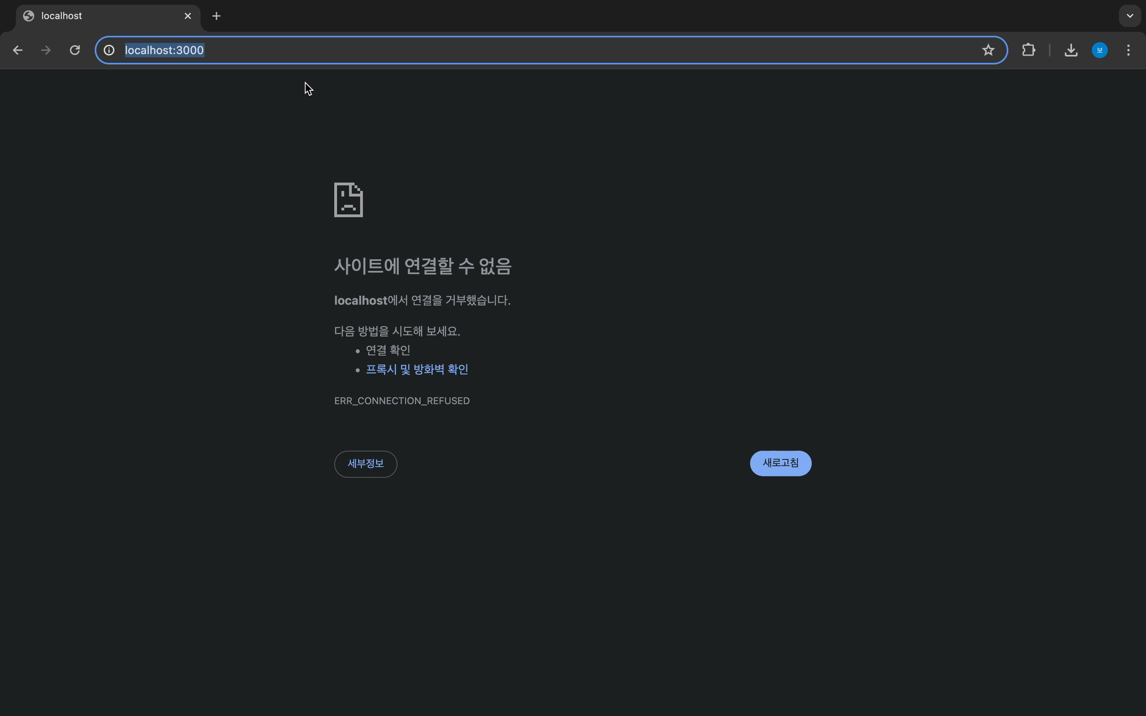
배포영상

